Slide 1
Отчёт о деятельности краевой инновационной площадки
ГБУ ДО КК «Дворец творчества» по теме
«Деятельность Регионального модельного центра дополнительного образования детей по формированию современных управленческих решений и организационно-экономических механизмов в системе дополнительного образования детей Краснодарского края в рамках
федерального проекта «Успех каждого ребенка» национального проекта «Образование»

Slide 2
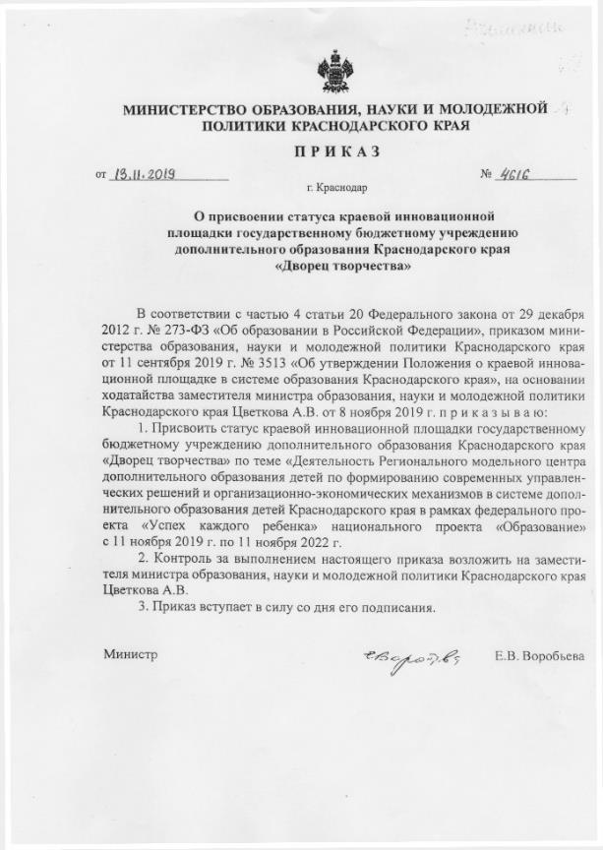
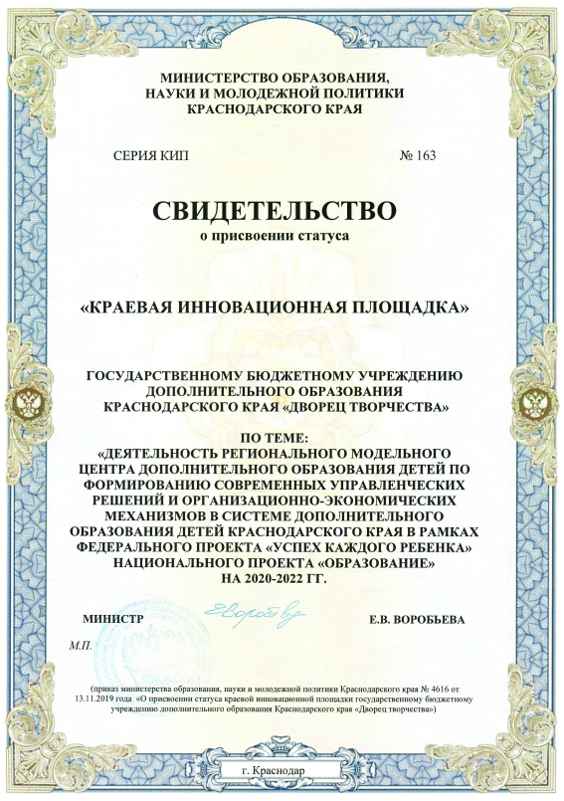
НОРМАТИВНО-ПРАВОВЫЕ ОСНОВАНИЯ ДЕЯТЕЛЬНОСТИ
КРАЕВОЙ ИННОВАЦИОННОЙ ПЛОЩАДКИ
Приказ министерства образования, науки и молодежной политики Краснодарского края
от 13.11.2019 г. № 4616
«О присвоении статуса краевой инновационной площадки государственному бюджетному учреждению дополнительного образования Краснодарского края «Дворец творчества»
Свидетельство министерства образования, науки и молодежной политики Краснодарского края
№ 167
о присвоении статуса
«КРАЕВАЯ ИННОВАЦИОННАЯ ПЛОЩАДКА»
РЕГИОНАЛЬНЫЙ МОДЕЛЬНЫЙ ЦЕНТР ДОПОЛНИТЕЛЬНОГО ОБРАЗОВАНИЯ ДЕТЕЙ КРАСНОДАРСКОГО КРАЯ

Slide 3
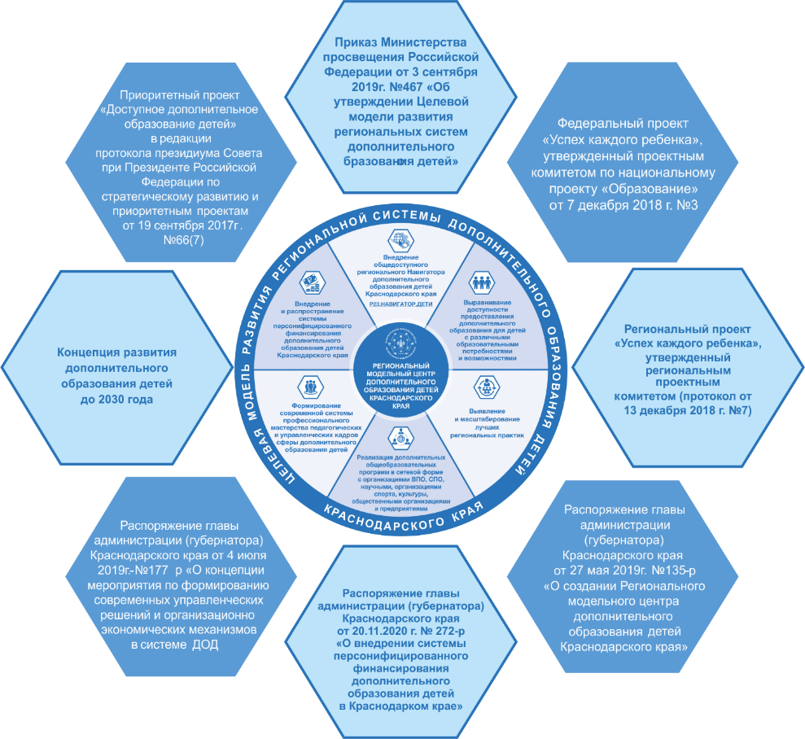
ЦЕЛЕВАЯ МОДЕЛЬ РАЗВИТИЯ СИСТЕМЫ
ДОПОЛНИТЕЛЬНОГО ОБРАЗОВАНИЯ ДЕТЕЙ КРАСНОДАРСКОГО КРАЯ
Создание и обеспечение деятельности Регионального модельного центра дополнительного образования детей Краснодарского края , а также создание сети базовых организаций дополнительного образования детей Краснодарского края по направленностям дополнительного образования – КРМЦ, а также базовые организации территориальных зон края по нескольким направленностям – ЗОЦ, а также создание сети МОЦ в каждом муниципальном образовании Краснодарского края.
Выравнивание доступности предоставления дополнительного образования детей с учётом региональных особенностей, соответствующего запросам, уровню подготовки и способностям детей с различными образовательными потребностями и возможностями.
Формирование современной системы сопровождения, развития и
совершенствования профессионального мастерства педагогических и управленческих кадров сферы ДОД, а также специалистов-практиков из реального сектора экономики и из других сфер, студентов и аспирантов, не имеющих педагогического образования, в целях их привлечения к реализации дополнительных общеобразовательных программ. Выявление и масштабирование лучших региональных практик.
Внедрение общедоступного навигатора по дополнительным общеобразовательным программам, соответствующего функциональным требованиям, позволяющего семьям выбирать образовательные программы, соответствующие запросам и уровню подготовки детей.
Внедрение и распространение системы персонифицированного финансирования дополнительного образования детей
Реализация дополнительных общеобразовательных программ в сетевой форме, вовлечении в реализацию образовательных программ образовательных организаций всех типов, в том числе профессиональных и организаций высшего образования, а также научных, организаций спорта, культуры, общественных организаций и предприятий реального сектора экономики.
РЕГИОНАЛЬНЫЙ МОДЕЛЬНЫЙ ЦЕНТР ДОПОЛНИТЕЛЬНОГО ОБРАЗОВАНИЯ ДЕТЕЙ КРАСНОДАРСКОГО КРАЯ

Slide 4
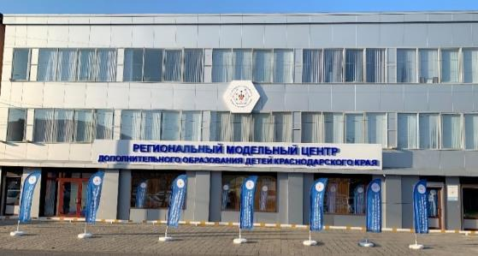
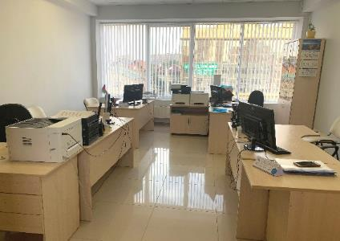
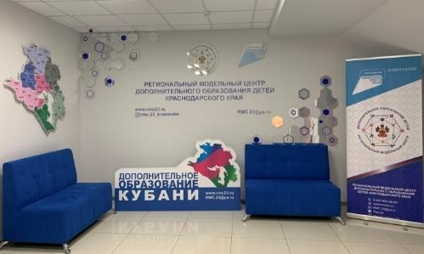
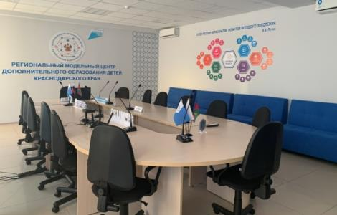
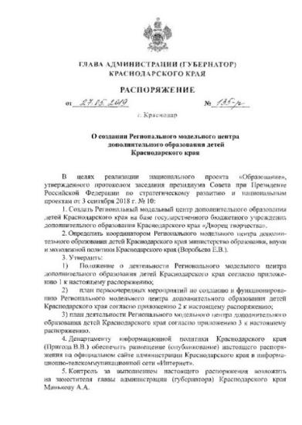
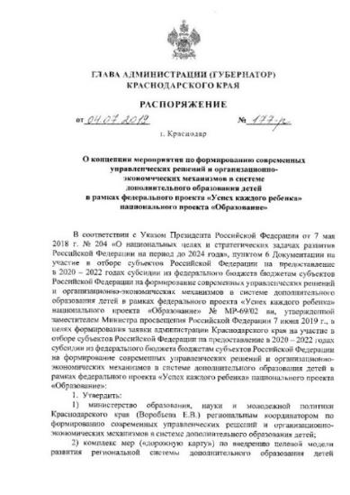
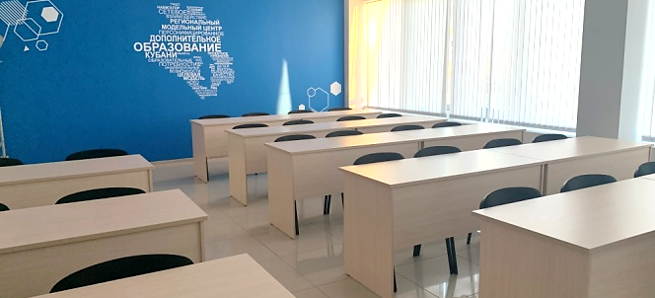
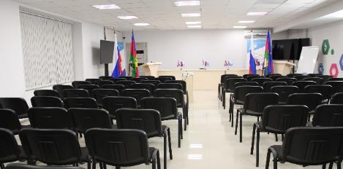
НОРМАТИВНО-ПРАВОВЫЕ ОСНОВАНИЯ ДЕЯТЕЛЬНОСТИ
РЕГИОНАЛЬНОГО МОДЕЛЬНОГО ЦЕНТРА
Постановление главы администрации (губернатора)
Краснодарского края № 135-р от 27 мая 2019 г.
«О создании Регионального модельного центра
дополнительного образования детей Краснодарского края»
Постановление главы администрации (губернатора)
Краснодарского края № 177-р от 4 июля 2020 г.
«О концепции мероприятия по формированию современных управленческих решений и организационно-экономических механизмов в системе дополнительного образования детей
в рамках федерального проекта «Успех каждого ребенка» национального проекта «Образование»
Фасад здания РМЦ, ул. Рашпилевская, 303
Административная часть, 3 этаж
Входная группа, 1 этаж
Коворкинг, 2 этаж
Учебный кабинет, 2 этаж
Актовый зал, 1 этаж
РЕГИОНАЛЬНЫЙ МОДЕЛЬНЫЙ ЦЕНТР ДОПОЛНИТЕЛЬНОГО ОБРАЗОВАНИЯ ДЕТЕЙ КРАСНОДАРСКОГО КРАЯ

Slide 5
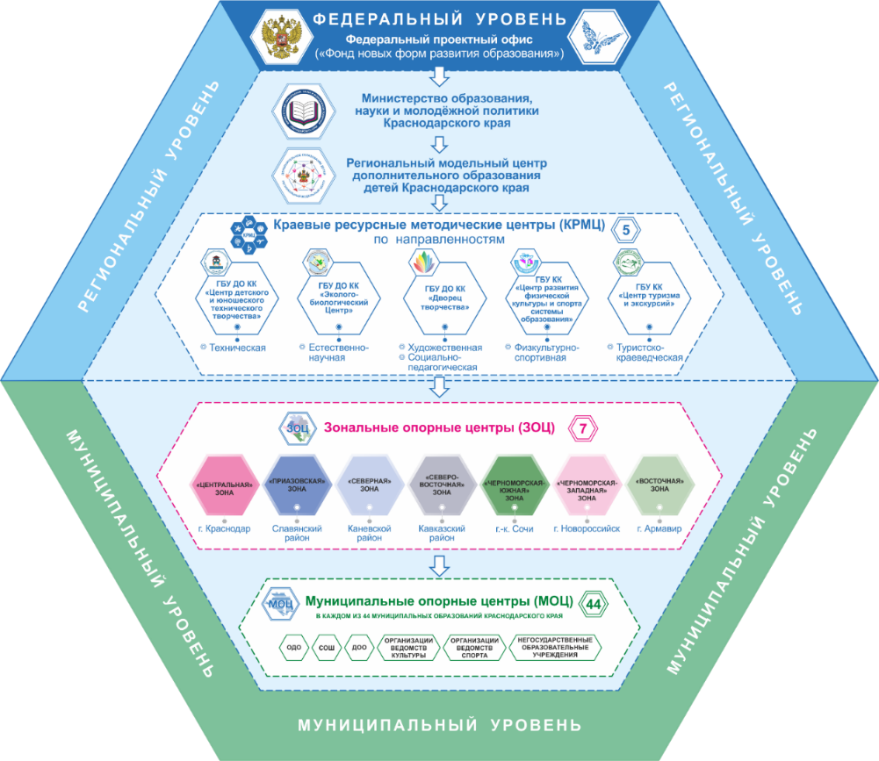
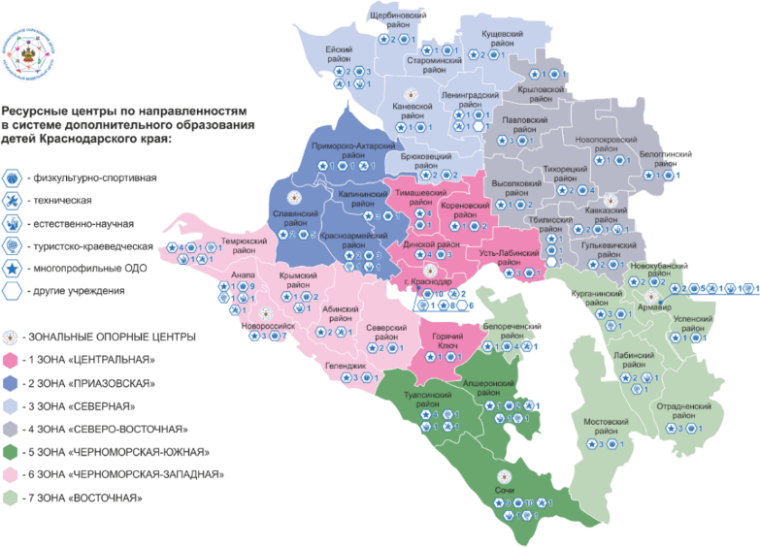
ОРГАНИЗАЦИОННАЯ СТРУКТУРА ДОПОЛНИТЕЛЬНОГО
ОБРАЗОВАНИЯ ДЕТЕЙ КРАСНОДАРСКОГО КРАЯ
5
Приказ министерства образования, науки и молодёжной политики Краснодарского края от 3 октября 2019 г. № 3906 «Об организации деятельности Краевого ресурсного методического образования детей Краснодарского края»
Приказ министерства образования, науки и молодёжной политики Краснодарского края от 4 февраля 2020 г. № 420 «Об утверждении организационной структуры системы дополнительного образования детей Краснодарского края»
Соглашение о взаимодействии РМЦ ДОД Краснодарского края с базовыми организациями ДОД по внедрению целевой модели развития региональной системы ДОД Краснодарского края
КРМЦ
7
ЗОЦ
44
МОЦ
РЕГИОНАЛЬНЫЙ МОДЕЛЬНЫЙ ЦЕНТР ДОПОЛНИТЕЛЬНОГО ОБРАЗОВАНИЯ ДЕТЕЙ КРАСНОДАРСКОГО КРАЯ

Slide 6
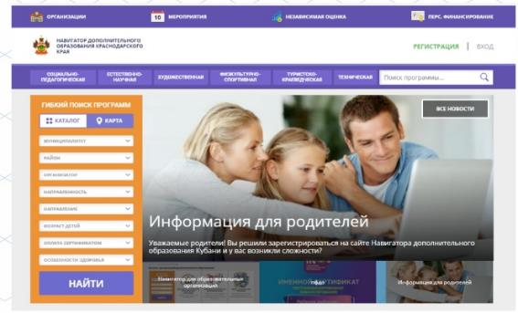
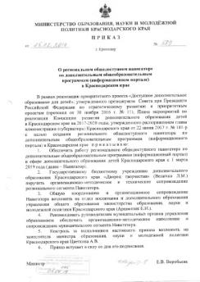
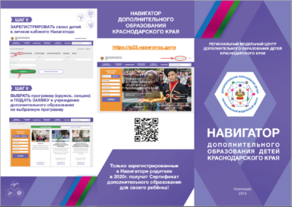
АИС «НАВИГАТОР ДОПОЛНИТЕЛЬНОГО ОБРАЗОВАНИЯ ДЕТЕЙ КРАСНОДАРСКОГО КРАЯ»
Приказ министерства образования, науки и молодёжной политики Краснодарского края
от 25 февраля 2019 г. № 589
«О региональном общедоступном Навигаторе по дополнительным общеобразовательным программам (информационном портале) в Краснодарском крае
240
муниципальных
организаций ДО
7
государственных
организаций ДО
161
организация
в городских поселениях
86
организаций
в сельских поселениях
https:// р23.навигатор.дети
РМЦ разработаны листовки
для родителей и детей
По данным АИС «Навигатор дополнительного
образования детей Краснодарского края»
478641
детей Краснодарского края зарегистрировано
в АИС «Навигатор»
ФУНКЦИОНИРУЕТ
2048
организаций,
реализующих
ДО программы
75338
учебных групп создано
для обучения детей
511030
1832
организаций ведомства образования
пользователей АИС «Навигатор»
РЕАЛИЗУЕТСЯ
187
организаций ведомства культуры
25750
ДО программ
13
частных учреждений
Размещены на сайте rmc23.ru (вкладка навигатор –
для родителей) https://rmc23.ru/для-родителей/
РЕГИОНАЛЬНЫЙ МОДЕЛЬНЫЙ ЦЕНТР ДОПОЛНИТЕЛЬНОГО ОБРАЗОВАНИЯ ДЕТЕЙ КРАСНОДАРСКОГО КРАЯ

Slide 7
ОХВАТ ДОПОЛНИТЕЛЬНЫМ ОБРАЗОВАНИЕМ ДЕТЕЙ
КРАСНОДАРСКОГО КРАЯ
Увеличено число детей в Краснодарском крае в возрасте от 5 до 18 лет, охваченных дополнительными общеобразовательными программами, %
2019 г.
2020 г.
По итогам мониторинга за 2019 г. численность обучающихся от 5 до 18 лет по дополнительным общеобразовательным программам составляет
По итогам мониторинга за 2020 г. численность обучающихся от 5 до 18 лет по дополнительным общеобразовательным программам составляет
IV квартал
I квартал
III квартал
IV квартал
610148чел.
624685чел.
623065чел.
629988чел.
от демографии
составляет
73%
73%
73%
78%
В сравнении с показателем на конец 2019 года в 2020 году наблюдается рост на 5%
Естественно-научной и технической направленности
90873чел. – 14%
В сравнении с показателем на конец 2019 года
в 2020 году наблюдается рост на 3%
109286чел. – 17%
Информация по итогам статистических наблюдений 1ДОП
РЕГИОНАЛЬНЫЙ МОДЕЛЬНЫЙ ЦЕНТР ДОПОЛНИТЕЛЬНОГО ОБРАЗОВАНИЯ ДЕТЕЙ КРАСНОДАРСКОГО КРАЯ

Slide 8
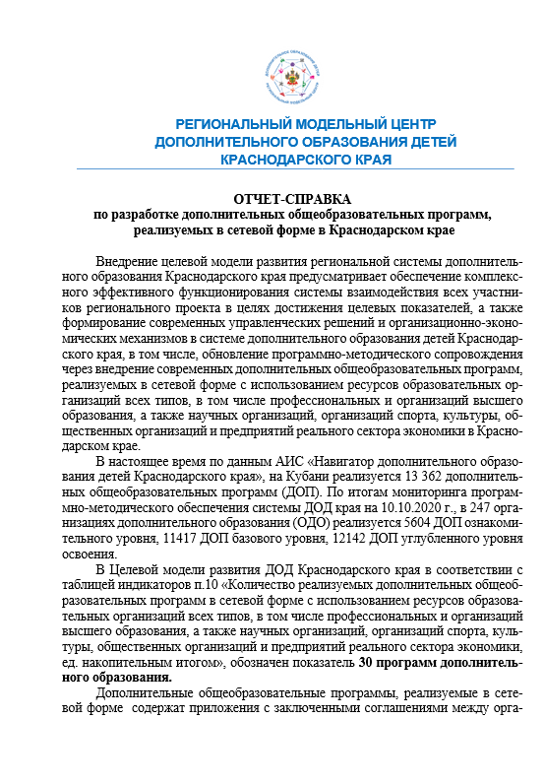
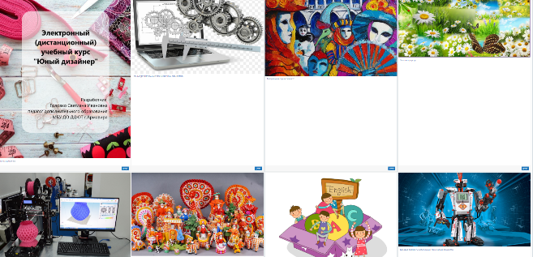
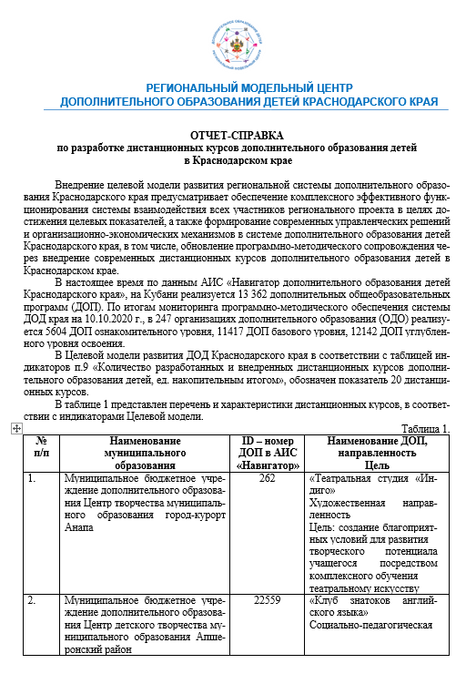
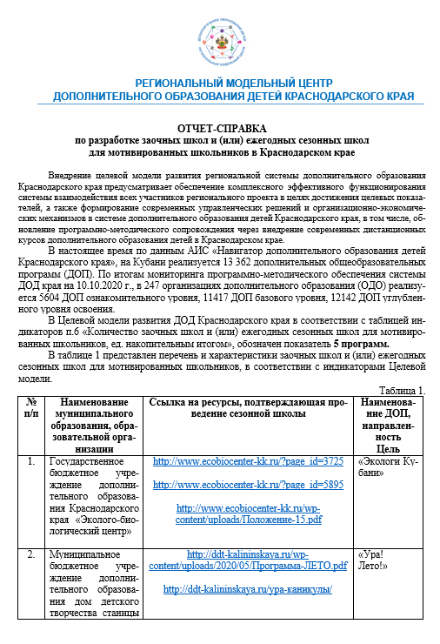
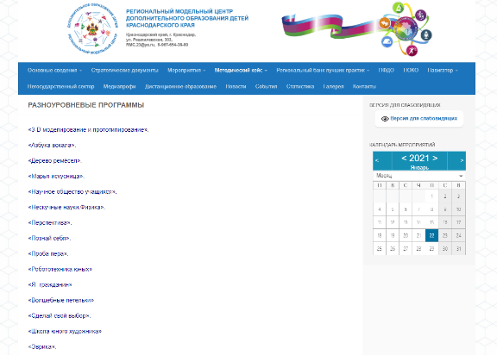
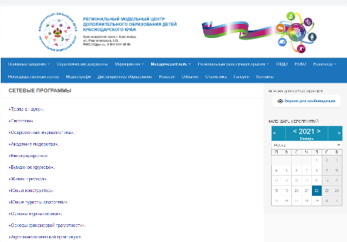
РЕАЛИЗАЦИЯ ДОПОЛНИТЕЛЬНЫХ
ОБЩЕОБРАЗОВАТЕЛЬНЫХ ПРОГРАММ
5
Дистанционные курсы
заочных школ и (или) ежегодных сезонных школ для мотивированных школьников
6
разработанных и внедрённых моделей обеспечения доступности дополнительного образования для детей из сельской местности
15
разработанных и внедрённых разноуровневых (ознакомительный, базовый, продвинутый уровень) программ дополнительного образования
Разноуровневые программы
20
разработанных и внедрённых дистанционных курсов дополнительного образования детей
30
реализуемых дополнительных общеобразовательных программ в сетевой форме с использованием ресурсов образовательных организаций всех типов, в том числе профессиональных и организаций высшего образования, а также научных организаций, организаций спорта, культуры, общественных организаций и предприятий реального сектора экономики
Сетевые программы
РЕГИОНАЛЬНЫЙ МОДЕЛЬНЫЙ ЦЕНТР ДОПОЛНИТЕЛЬНОГО ОБРАЗОВАНИЯ ДЕТЕЙ КРАСНОДАРСКОГО КРАЯ

Slide 9
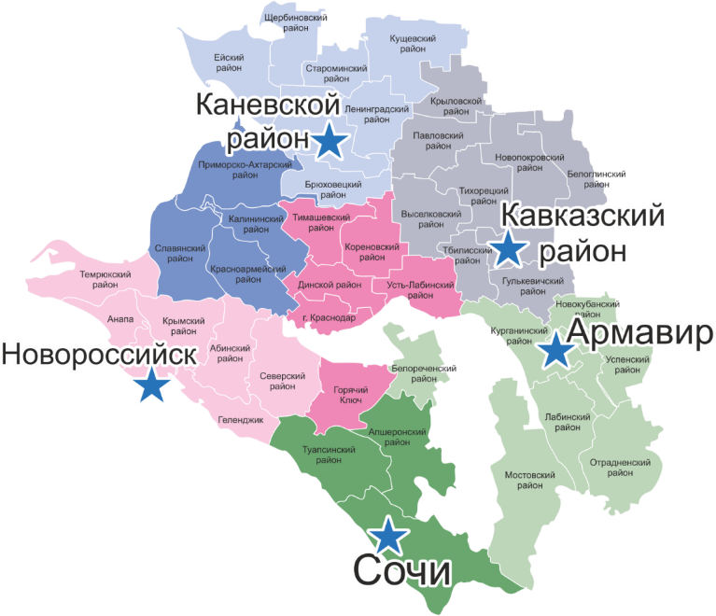
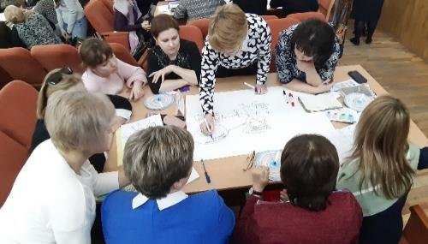
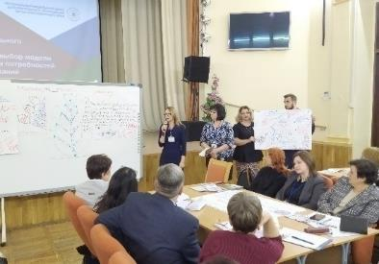
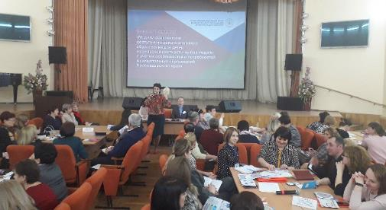
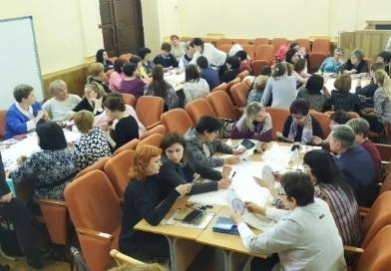
РАЗРАБОТКА И ВНЕДРЕНИЕ МОДЕЛЕЙ ОБЕСПЕЧЕНИЯ ДОСТУПНОСТИ ДОПОЛНИТЕЛЬНОГО ОБРАЗОВАНИЯ ДЛЯ ДЕТЕЙ ИЗ СЕЛЬСКОЙ МЕСТНОСТИ
ФОРСАЙТ-СЕССИЯ «Модели обеспечения доступности дополнительного образования детей из сельской местности Краснодарского края: выбор модели с учётом особенностей развития территориальной зоны»
КОНСТРУКТОР ИНТЕГРАТИВНОЙ МОДЕЛИ
ОБЕСПЕЧЕНИЯ ДОСТУПНОСТИ
ДОПОЛНИТЕЛЬНОГО ОБРАЗОВАНИЯ
ДЛЯ ДЕТЕЙ ИЗ СЕЛЬСКОЙ МЕСТНОСТИ
КРАСНОДАРСКОГО КРАЯ
5
разработанных и внедрённых моделей обеспечения доступности дополнительного образования для детей из сельской местности, ед. накопительным итогом
РЕГИОНАЛЬНЫЙ МОДЕЛЬНЫЙ ЦЕНТР ДОПОЛНИТЕЛЬНОГО ОБРАЗОВАНИЯ ДЕТЕЙ КРАСНОДАРСКОГО КРАЯ

Slide 10
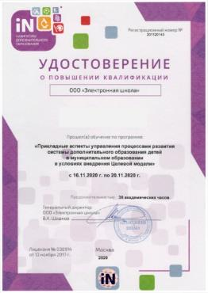
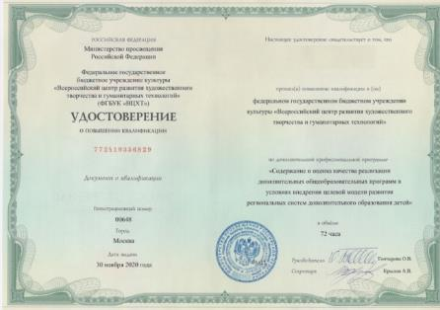
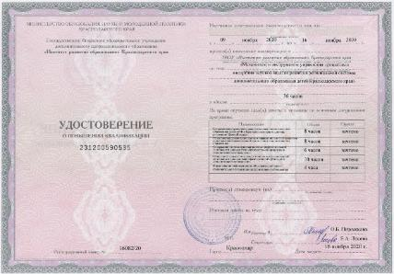
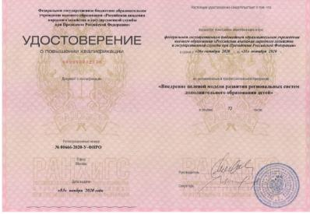
ПЕРЕПОДГОТОВКА КАДРОВ (ПОВЫШЕНИЕ КВАЛИФИКАЦИИ)
Переподготовка (повышение квалификации) отдельных групп сотрудников РМЦ и МОЦ, а также руководителей и педагогических работников базовых организаций дополнительного образования Краснодарского края (КРМЦ и ЗОЦ) по программам (курсам, модулям), разработанным в рамках реализации мероприятия по формированию современной системы сопровождения, развития и совершенствования профессионального мастерства педагогических и управленческих кадров сферы дополнительного образования детей:
«Внедрение целевой модели развития региональных систем дополнительного образования детей» в объёме 72 часа, обучено 7 сотрудников РМЦ, база проведения курсов ФИРО РАНХиГС, г. Москва.;
«Механизмы и инструменты управления процессами внедрения целевой модели развития региональной системы дополнительного образования детей Краснодарского края» в объёме 36 часов, обучено 7 сотрудников РМЦ, 168 специалистов КРМЦ, ЗОЦ, МОЦ. База проведения курсов ГБОУ ДПО ИРО Краснодарского края;
«Прикладные аспекты управления процессами развития системы дополнительного образования детей в муниципальном образовании в условиях внедрения Целевой модели» в объёме 36 часов, обучено 10 сотрудников РМЦ, 165 сотрудников КРМЦ, ЗОЦ, МОЦ. Организатор курсов ООО «Электронная школа», г. Москва.
«Содержание и оценка качества реализации дополнительных общеобразовательных программ в условиях внедрения целевой модели развития региональных систем дополнительного образования детей» в объёме 72 часа, обучено 7 сотрудников РМЦ, 48 представителей базовых организаций края. Организатор курсов ФГБУК «ВЦХТ», г. Москва.
РЕГИОНАЛЬНЫЙ МОДЕЛЬНЫЙ ЦЕНТР ДОПОЛНИТЕЛЬНОГО ОБРАЗОВАНИЯ ДЕТЕЙ КРАСНОДАРСКОГО КРАЯ

Slide 11
ПЕРСОНИФИЦИРОВАННОЕ ФИНАНСИРОВАНИЕ
ДОПОЛНИТЕЛЬНОГО ОБРАЗОВАНИЯ ДЕТЕЙ
ЧИСЛЕННОСТЬ ДЕТЕЙ КРАСНОДАРСКОГО КРАЯ В ВОЗРАСТЕ ОТ 5 ДО 18 ЛЕТ ПО ДАННЫМ КРАСНОДАРСТАТА НА 01.01.2020
Охват ДО
к 30.12.2020 г.
Охват ПФДО
к 30.12.2020 г.
ВСЕГО
817148
чел.
75% =
612861
чел.
25% =
204287
чел.
ОБРАЗОВАНИЕ (ОДО, СОШ, ДОО, предпрофессиональные и общеразвивающие программы)
КУЛЬТУРА
(предпрофессиональные и общеразвивающие программы)
СПОРТ (программы спортивной подготовки)
75%
От численности детей
в возрасте от 5 до 18 лет,
проживающих в МО
( по данным КРАСНОДАРСТАТа)
25%
ОБРАЗОВАНИЕ (ОДО – общеразвивающие программы)
От численности детей в возрасте от 5 до 18 лет,
проживающих в МО (по данным КРАСНОДАРСТАТа)
Информационно-разъяснительная кампания
по внедрению ПФДО и АИС «Навигатор»
Разработаны Лифлеты ПФДО
Радио «Казак ФМ» - 325
выходов в эфир рекламных
аудиороликов (октябрь,
ноябрь, декабрь 2020 г)
Радио «Маяк» - 540
выходов в эфир рекламных
аудиороликов (октябрь,
ноябрь, декабрь 2020 г)
Первое радио Кубани –
210 выходов в эфир
рекламных аудиороликов
(ноябрь, декабрь 2020 г)
РЕГИОНАЛЬНЫЙ МОДЕЛЬНЫЙ ЦЕНТР ДОПОЛНИТЕЛЬНОГО ОБРАЗОВАНИЯ ДЕТЕЙ КРАСНОДАРСКОГО КРАЯ

Slide 12
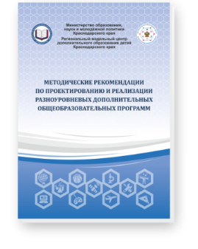
РАЗРАБОТАНЫ МЕТОДИЧЕСКИЕ РЕКОМЕНДАЦИИ
РЕАЛИЗАЦИИ ЦЕЛЕВОЙ МОДЕЛИ
«Методические рекомендации по разработке и внедрению интегративной модели доступности дополнительного образования для детей из сельской местности»
Методические рекомендации разработаны в целях конкретизации
общих организационно-управленческих средств и способов действия в данном спектре работы, адресованы руководителям образовательных организаций, на базе которых реализуются данные интегративные модели; методистам-разработчикам, формирующим предложения по наполнению содержания интегративных моделей в соответствии с направленностью.
«Методические рекомендации по организации деятельности организаций дополнительного образования детей в летний период»
Методические рекомендации разработаны в целях упорядочения деятельности организаций дополнительного образования детей, реализующих деятельность в течение всего календарного года, в том числе в летний (каникулярный) период. Адресованы руководителям образовательных организаций ОДО, заместителям директора по организационно-массовой и учебно-воспитательной работе, педагогам-организаторам.
Методические рекомендации «Электронные (дистанционные)
учебные курсы. Основные структурные компоненты. Требования к разработке и размещению на электронной информационной платформе»
Методические рекомендации подготовлены в целях оказание методической помощи педагогическим работникам при подготовке образовательного контента электронных (дистанционных) учебных курсов в системе дополнительного образования.
«Методические рекомендации по определению модели взаимодействия образовательных организаций, организаций реального сектора экономики, иных организаций по реализации дополнительных общеобразовательных программ в сетевой форме на территории Краснодарского края»
Представленные материалы, раскрывают методические особенности и управленческие механизмы реализации дополнительных общеобразовательных программ в сетевой форме. Методические рекомендации адресованы руководителям и специалистам органов местного самоуправления, осуществляющих управление в сфере образования; руководящим и педагогическим работникам организаций, осуществляющих реализацию ДОП.
«Методические рекомендации по проектированию и реализации разноуровневых дополнительных общеобразовательных программ».
Методические рекомендации разработаны с целью формирования единой системы требований к проектированию, реализации и экспертной оценке разноуровневых ДООП, адресованы педагогам – разработчикам ДООП; руководителям образовательных
организаций, утверждающим данные программы; методистам – экспертам, определяющим их качество.
РЕГИОНАЛЬНЫЙ МОДЕЛЬНЫЙ ЦЕНТР ДОПОЛНИТЕЛЬНОГО ОБРАЗОВАНИЯ ДЕТЕЙ КРАСНОДАРСКОГО КРАЯ

Slide 13
ИЗДАНЫ ИНФОРМАЦИОННО-МЕТОДИЧЕСКИЕ БРОШЮРЫ
Альбом к краевому семинару «Профессиональные конкурсы как открытая площадка презентаций лучших практик и повышения профессиональной компетентности педагогических и руководящих работников современного дополнительного образования»
(формат А5, 16 стр.)
Брошюра «Независимая оценка качества дополнительных общеобразовательных программ (общественная экспертиза) в Краснодарском крае» (24 страницы)
Брошюра «Программа развития образовательной организации дополнительного образования Краснодарского края» (28 страниц)
Брошюра «Лучшая муниципальная целевая программа по развитию дополнительного образования детей в условиях реализации целевой модели развития региональной системы дополнительного образования детей Краснодарского края» (20 страниц)
Брошюра Краевой конкурс профессионального мастерства работников сферы дополнительного образования «Сердце отдаю детям» 2020г. (48 страниц)
Брошюра «Модели обеспечения доступности
дополнительного образования для детей из сельской местности: выбор модели с учётом особенностей и потребностей муниципальных образований Краснодарского
края» (объем 12 страниц)
Брошюра «Лучшая социальная реклама
региональной системы дополнительного
образования детей Краснодарского края» (объем 28 страниц).
Брошюра «Навигатор дополнительного образования детей Краснодарского края: возможности и особенности работы»
(объем 28 страниц).
РЕГИОНАЛЬНЫЙ МОДЕЛЬНЫЙ ЦЕНТР ДОПОЛНИТЕЛЬНОГО ОБРАЗОВАНИЯ ДЕТЕЙ КРАСНОДАРСКОГО КРАЯ

Slide 14
ИЗДАНЫ ИНФОРМАЦИОННО-МЕТОДИЧЕСКИЕ СБОРНИКИ
«Типовые модели развития
современного
дополнительного образования:
доступное, разноуровневое, цифровое» - (350 страниц)
ISBN 978-5-93491-864-5
«Современное
доступное
дополнительное
образование: равный
доступ и равные
возможности» -
(350 страниц)
ISBN 978-5-93491-858-4
Брошюра-журнал
«Отчётная форсайт-сессия внедрение Целевой модели развития дополнительного образования детей Краснодарского края»-
(110 страниц)
«Совершенствование профессионального
мастерства управленческих и педагогических кадров сферы дополнительного
образования детей
Краснодарского края:
вызовы времени и стратегия будущего развития» -
(250 страниц)
ISBN 978-5-93491-865-2
«Лучшие практики
реализации
современных
управленческих
механизмов в системе
дополнительного
образования детей
Краснодарского края» -
(350 страниц)
ISBN 978-5-93491-859-1
«Программно-методическое обеспечение
в обновленном пространстве
дополнительного образования детей
Краснодарского края» (Часть 1, 2) (по 350 стр.)
ISBN 978-5-93491-861-4 (общ.)
ISBN 978-5-93491-862-1 (часть 1)
ISBN 978-5-93491-863-8 (часть 2)
РЕГИОНАЛЬНЫЙ МОДЕЛЬНЫЙ ЦЕНТР ДОПОЛНИТЕЛЬНОГО ОБРАЗОВАНИЯ ДЕТЕЙ КРАСНОДАРСКОГО КРАЯ

Slide 15
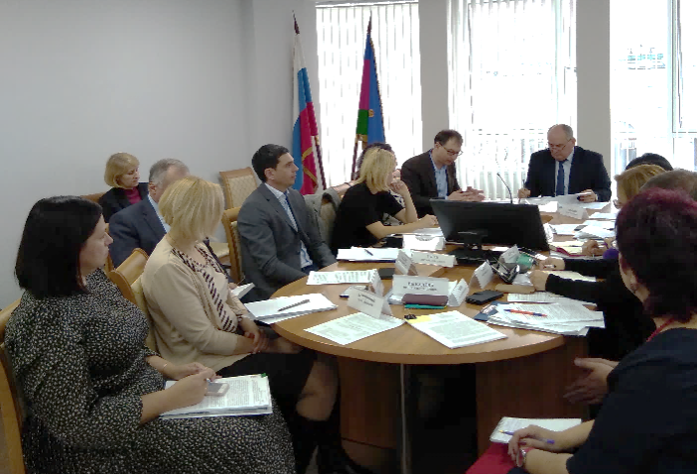
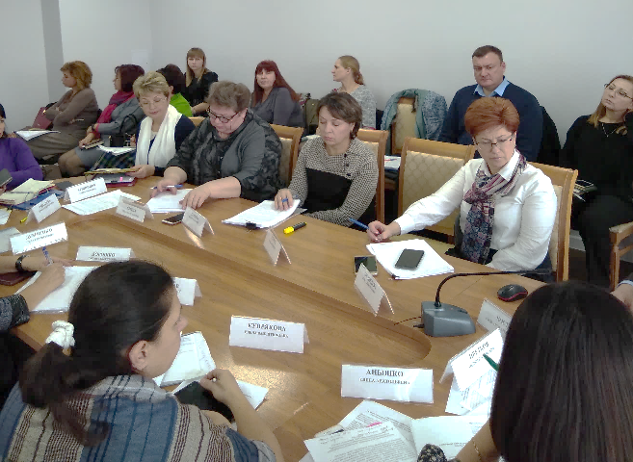
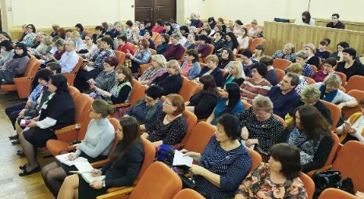
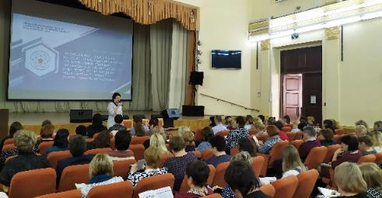
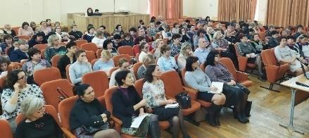
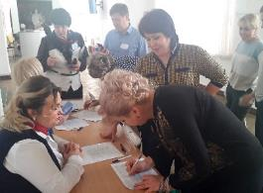
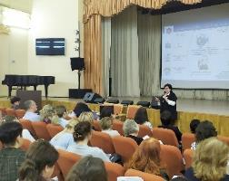
МЕРОПРИЯТИЯ РЕГИОНАЛЬНОГО МОДЕЛЬНОГО ЦЕНТРА
ДОПОЛНИТЕЛЬНОГО ОБРАЗОВАНИЯ ДЕТЕЙ КРАСНОДАРСКОГО КРАЯ
За прошедший период 2020 года Региональным модельным центром для работников сферы дополнительного образования детей Краснодарского края организованы и проведены:
23 января 2020 г.
Совещание на уровне межведомственного взаимодействия по вопросу внедрения модели ПФДО в рамках реализации Целевой модели развития системы дополнительного образования детей в Краснодарском крае. Участниками совещания (42 человека) – представители Министерства образования, науки и молодёжной политики; Министерства культуры, Министерства физической культуры и спорта Краснодарского края, а также муниципальные команды 7-ми муниципальных образований – территориальных зон по внедрению персонифицированного финансирования (руководители УО МО, представители финансового и правового отделов УО МО).
28 января 2020 г.
Краевой семинар «Профессиональные конкурсы как открытая площадка презентаций лучших практик и повышения профессиональной компетентности педагогических и руководящих работников современного дополнительного образования»
РЕГИОНАЛЬНЫЙ МОДЕЛЬНЫЙ ЦЕНТР ДОПОЛНИТЕЛЬНОГО ОБРАЗОВАНИЯ ДЕТЕЙ КРАСНОДАРСКОГО КРАЯ

Slide 16
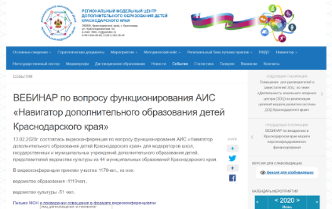
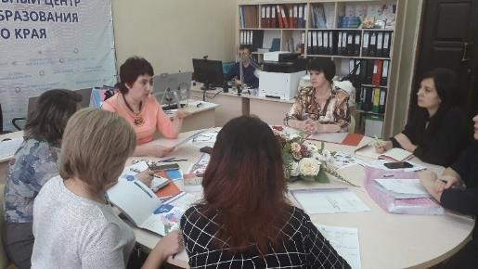
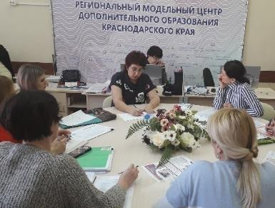
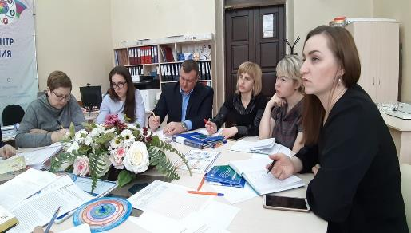
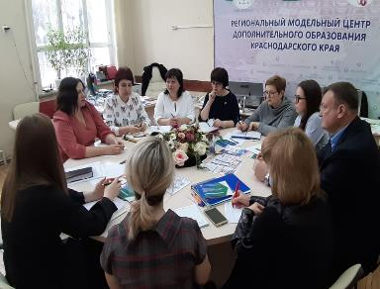
МЕРОПРИЯТИЯ РЕГИОНАЛЬНОГО МОДЕЛЬНОГО ЦЕНТРА
ДОПОЛНИТЕЛЬНОГО ОБРАЗОВАНИЯ ДЕТЕЙ КРАСНОДАРСКОГО КРАЯ
13 февраля 2020 г.
Видеоконференция по вопросу функционирования АИС «Навигатор дополнительного образования детей Краснодарского края» для модераторов школ, государственных и муниципальных учреждений дополнительного образования детей, представителей ведомства культуры из 44 муниципальных образований Краснодарского края.
1170
приняли участие
в видеоконференции
1119
ведомство
образования
51
ведомство
культуры
человек
человек
человек
14 февраля 2020 г.
Совещание по теме «Формирование современных управленческих решений и организационно-экономических механизмов в системе дополнительного образования детей территориальной зоны Краснодарского края» для 12 представителей руководящего состава Зональных опорных центров дополнительного образования детей из 7-ми территориальных центров и зон края
21 февраля 2020 г.
Совещание по теме «Деятельность краевого ресурсного методического центра по реализации Целевой модели развития региональной системы дополнительного образования детей Краснодарского края» для 13 представителей руководящего состава 5-ти государственных бюджетных учреждений Краснодарского края – краевых ресурсных методических центров по направленностям дополнительного образования детей
РЕГИОНАЛЬНЫЙ МОДЕЛЬНЫЙ ЦЕНТР ДОПОЛНИТЕЛЬНОГО ОБРАЗОВАНИЯ ДЕТЕЙ КРАСНОДАРСКОГО КРАЯ

Slide 17
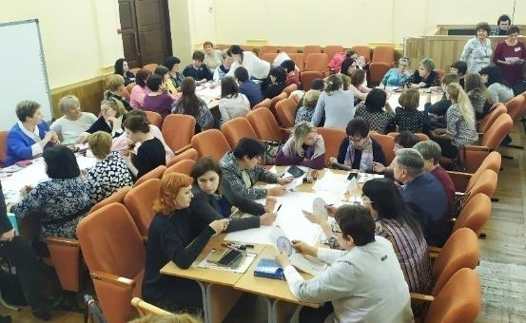
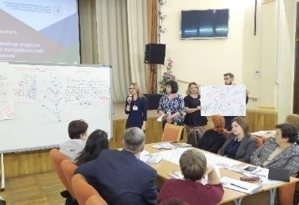
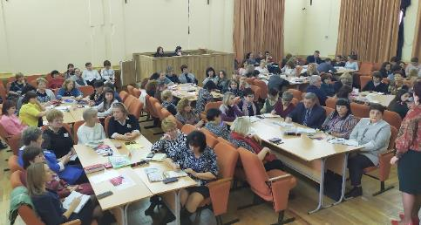
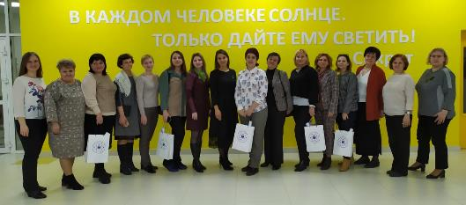
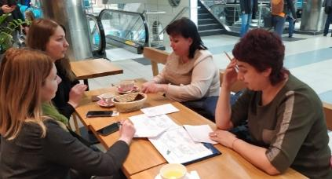
МЕРОПРИЯТИЯ РЕГИОНАЛЬНОГО МОДЕЛЬНОГО ЦЕНТРА
ДОПОЛНИТЕЛЬНОГО ОБРАЗОВАНИЯ ДЕТЕЙ КРАСНОДАРСКОГО КРАЯ
26 февраля 2020 г.
ФОРСАЙТ-СЕССИЯ «Модели обеспечения доступности дополнительного образования детей из сельской местности Краснодарского края: выбор модели с учётом особенностей развития территориальной зоны»
КОНСТРУКТОР ИНТЕГРАТИВНОЙ МОДЕЛИ
ОБЕСПЕЧЕНИЯ ДОСТУПНОСТИ
ДОПОЛНИТЕЛЬНОГО ОБРАЗОВАНИЯ
ДЛЯ ДЕТЕЙ ИЗ СЕЛЬСКОЙ МЕСТНОСТИ
КРАСНОДАРСКОГО КРАЯ
с 3 марта по 5 марта 2020 г.
Региональным модельным центром была сформирована делегация (13 человек) и организовано выездное совещание в Московскую и Белгородскую области с целью обмена опытом по вопросу внедрения ПФДО в регионе. В выездном совещание приняли участие представители финансово-экономических служб и управленческих кадров ведущих муниципальных образований края.
РЕГИОНАЛЬНЫЙ МОДЕЛЬНЫЙ ЦЕНТР ДОПОЛНИТЕЛЬНОГО ОБРАЗОВАНИЯ ДЕТЕЙ КРАСНОДАРСКОГО КРАЯ

Slide 18
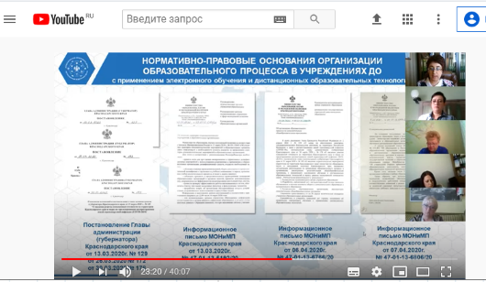
МЕРОПРИЯТИЯ РЕГИОНАЛЬНОГО МОДЕЛЬНОГО ЦЕНТРА
ДОПОЛНИТЕЛЬНОГО ОБРАЗОВАНИЯ ДЕТЕЙ КРАСНОДАРСКОГО КРАЯ
8 апреля 2020 г.
Цикл вебинаров для руководителей организаций дополнительного образования Краснодарского края по теме: «Организация образовательного процесса в организациях дополнительного образования с применением электронного обучения и дистанционных образовательных технологий».
300
педагогических работников участвовало: руководители государственных и муниципальных образовательных организаций ДО, специалисты управлений образования, курирующие систему ДО, а также руководители ДШИ, подведомственные министерству культуры Краснодарского края
https:// rmc23.ru/вебинары/
РАЗРАБОТАНЫ МЕТОДИЧЕСКИЕ РЕКОМЕНДАЦИИ ПО ПЕРЕХОДУ ОБРАЗОВАТЕЛЬНОГО ПРОЦЕССА В РЕЖИМ ЭЛЕКТРОННОГО ОБУЧЕНИЯ
13 – 14 апреля 2020 г.
Рабочие встречи в формате вебинарной связи с руководителями организаций дополнительного образования Краснодарского края (далее – ОДО) по вопросу деятельности организаций в период режима «повышенной готовности» для руководителей ОДО.
МО Крымский район
МО Кущёвский
район
200
Руководителей ОДО
44
муниципальных образований
15 апреля 2020 г.
МО Абинский
район
МО Новокубанский
район
https:// rmc23.ru/методические-рекомендации/
Семинар-практикум заместителей директоров профессиональных учебных заведений среднего профессионального образования Краснодарского края в формате вебинарной связи по теме «Реализация дополнительных общеобразовательных программ с применением электронного обучения и дистанционных образовательных технологий»
168
заместителей директоров профессиональных учебных заведений среднего профессионального образования
Краснодарского края
РЕГИОНАЛЬНЫЙ МОДЕЛЬНЫЙ ЦЕНТР ДОПОЛНИТЕЛЬНОГО ОБРАЗОВАНИЯ ДЕТЕЙ КРАСНОДАРСКОГО КРАЯ

Slide 19
ИНТЕЛЛЕКТУАЛЬНОЕ ПАРТНЕРСТВО
Региональный модельный центр дополнительного образования детей
Краснодарского края заключил соглашения о сотрудничестве и совместной деятельности:
с Федеральным государственным бюджетным учреждением культуры «Всероссийский центр развития художественного творчества и гуманитарных технологий»,
с Региональным модельным центром дополнительного образования детей Брянской области,
с Региональным модельным центром дополнительного образования детей Иркутской области,
с Ассоциацией технического творчества Краснодарского края,
с Кубанским государственным технологическим университетом.
Соглашения заключены с целью содействия трансляции лучших педагогических и социокультурных практик, консолидации профессиональных сообществ в сфере образования, культуры, искусства, науки; в интересах равных возможностей для доступного ДОД в рамках внедрения целевой модели в Российской Федерации.
ОСНОВНЫЕ ЗАДАЧИ СОТРУДНИЧЕСТВА:
а) информационное, аналитическое и экспертное сопровождение реализации государственной образовательной политики в сфере дополнительного образования.
б) совместное формирование методологических и методических подходов к управлению развитием дополнительного образования детей,
в) осуществление сетевого взаимодействия и поддержки организаций и педагогов, реализующих программы дополнительного образования
г)содействие развитию кадрового потенциала
Менторский круг – это экспертное сообщество системы дополнительного
образование детей, созданное ФГБУК «ВЦХТ».
Региональный модельный центр дополнительного образования детей Краснодарского края вошел в число участников проекта по развитию менторства как новой формы методической поддержки. Тематическое направление, заданное Всероссийским центром развития художественного творчества и гуманитарных технологий, – «Механизмы перехода к онлайн-обучению в дополнительном образовании в условиях пандемии».
РЕГИОНАЛЬНЫЙ МОДЕЛЬНЫЙ ЦЕНТР ДОПОЛНИТЕЛЬНОГО ОБРАЗОВАНИЯ ДЕТЕЙ КРАСНОДАРСКОГО КРАЯ

Slide 20
МЕРОПРИЯТИЯ РЕГИОНАЛЬНОГО МОДЕЛЬНОГО ЦЕНТРА
ДОПОЛНИТЕЛЬНОГО ОБРАЗОВАНИЯ ДЕТЕЙ КРАСНОДАРСКОГО КРАЯ
27 апреля 2020 г.
Руководитель Регионального модельного центра Рыбалёва И.А., канд. пед. наук, активно представляет опыт работы системы дополни-тельного образования Краснодарского края на форумах федерального уровня Московском международном салоне образования
(ММСО-2020). В рамках площадки «Горизонты и вертикали управления изменениями в дополнительном образовании художественной и социально-педагогической направленностей» (организатор – ФГБУК ВЦХТ) руководитель РМЦ Краснодарского края выступила на тему «Организация образовательного процесса в системе дополнительного образования в режиме электронного обучения с применением дистанционных образовательных технологий в Краснодарском крае».
28 апреля 2020 г.
На ММСО-2020 И.А. Рыбалёва представила выступление на вебинаре на тему «Роль социально-педагогической направленности в реализации регионального проекта «Успех каждого ребенка» Краснодарского края»
29 апреля 2020 г.
В рамках площадки ФГБУК ВЦХТ руководитель РМЦ Краснодарского края выступила на тему «Дополнительное образование детей в Краснодарском крае: переход на электронное обучение с применением дистанционных образовательных технологий».
200
Онлайн мероприятий
1000
Экспертов и спикеров сферы образования России,
представителей государственных институтов и деловых кругов
В выступлении были представлены территориальные особенности Краснодарского края, специфика организационной структуры системы дополнительного образования детей; озвучены мероприятия по организации методической поддержки и сопровождения организаций дополнительного образования края по переходу образовательного процесса в режим электронного обучения: разработка методических рекомендаций; организация и проведение цикла вебинаров по организации образовательного процесса в режиме электронного обучения.
РЕГИОНАЛЬНЫЙ МОДЕЛЬНЫЙ ЦЕНТР ДОПОЛНИТЕЛЬНОГО ОБРАЗОВАНИЯ ДЕТЕЙ КРАСНОДАРСКОГО КРАЯ

Slide 21
МЕРОПРИЯТИЯ РЕГИОНАЛЬНОГО МОДЕЛЬНОГО ЦЕНТРА
ДОПОЛНИТЕЛЬНОГО ОБРАЗОВАНИЯ ДЕТЕЙ КРАСНОДАРСКОГО КРАЯ
17 июня 2020 г.
Совещание в формате видеоконференцсвязи по вопросу внедрения персонифицированного финансирования дополнительного образования детей в Краснодарском крае под председательством замминистра МОНиМП КК П.В. Миковой и замминистра культуры КК Г.В. Жукова с руководителями управлений отрасли образования и культуры, специалистами по экономическим вопросам, руководителями образовательных организаций дополнительного образования муниципальных образований края: городов Сочи, Краснодара, Новороссийска, Ейска, Армавира, а также Кавказского и Щербиновского районов (всего 76 человек)
18 июня 2020 г.
Совещание в формате видеоконференцсвязи по вопросу подготовки к новому учебному году в АИС «Навигатор дополнительного образования детей Краснодарского края». В видеоконференции приняли участие 94 человек, – муниципальные администраторы АИС «Навигатор», модераторы государственных бюджетных учреждений дополнительного образования Краснодарского края и руководители муниципальных опорных центров допол-нительного образования детей
https://rmc23.ru/2020/06/19/вебинар-по-теме-региональный-навигатор/
РЕГИОНАЛЬНЫЙ МОДЕЛЬНЫЙ ЦЕНТР ДОПОЛНИТЕЛЬНОГО ОБРАЗОВАНИЯ ДЕТЕЙ КРАСНОДАРСКОГО КРАЯ

Slide 22
МЕРОПРИЯТИЯ РЕГИОНАЛЬНОГО МОДЕЛЬНОГО ЦЕНТРА
ДОПОЛНИТЕЛЬНОГО ОБРАЗОВАНИЯ ДЕТЕЙ КРАСНОДАРСКОГО КРАЯ
Июль, сентябрь 2020 г.
Обучающие семинары «Общественная экспертиза: порядок проведения независимой оценки качества дополнительных общеобразовательных программ в Краснодарском крае»
7 августа 2020 г.
Состоялся вебинар в режиме видеоконференцсвязи на тему «Финансовые аспекты внедрения персонифицированного финансирования дополнительного образования в Краснодарском крае», участниками которого стали начальники управлений (отделов, департаментов) финансов (по финансам и бюджету), образования, культуры, спорта, находящиеся в структуре управления администрации муниципальных образований; специалисты и экономисты управления образованием муниципальных образований края, курирующие внедрение ПФДО.
23 сентября 2020 г.
Совещание с руководителями зональных опорных центров по теме «Реализация основных направлений Целевой модели развития региональной системы дополнительного образования детей в муниципальных образованиях Краснодарского края». На совещании рассматривались вопросы по организации и проведению краевых мероприятий в рамках реализации Целевой модели. В повестке дня стоял вопрос о планировании деятельности до конца года. Руководитель РМЦ Рыбалева И.А. рассказала о проводимых мероприятиях.
РЕГИОНАЛЬНЫЙ МОДЕЛЬНЫЙ ЦЕНТР ДОПОЛНИТЕЛЬНОГО ОБРАЗОВАНИЯ ДЕТЕЙ КРАСНОДАРСКОГО КРАЯ

Slide 23
МЕРОПРИЯТИЯ РЕГИОНАЛЬНОГО МОДЕЛЬНОГО ЦЕНТРА
ДОПОЛНИТЕЛЬНОГО ОБРАЗОВАНИЯ ДЕТЕЙ КРАСНОДАРСКОГО КРАЯ
6 октября 2020 г.
Схема подключений к конференции
Краевая конференция «Современное доступное дополнительное образование: равный доступ и равные возможности». Единый конференц-день собрал по семи кластерам управленческий состав и педагогических работников сферы дополнительного образования детей Кубани; всего 630 человек из всех муниципальных образований края. В ходе конференции представлено 87 выступлений по секциям конференции «Повышение доступности дополнительного образования детей: ресурсы и механизмы» и «Современное программно-методическое обеспечение доступного дополнительного образования».
Октябрь-ноябрь 2020 г.
Цикл семинаров в режиме видеоконференцсвязи «АИС «Навигатор дополнительного образования детей Краснодарского края» для системы СПО, представителей 64 организаций, муниципальных администраторов и модераторов образовательных организаций ведомства «Культура», а также ответственные за наполнение АИС «Навигатор» из организаций негосударственного сектора, модераторы общеобразовательных организаций, реализующие дополнительные общеобразовательные программы (ДОО, СОШ).
Обеспечено проведение цикла совещаний проводимых очно, а также в режиме ВКС с участием федеральных экспертов по внедрению Целевой модели дополнительного образования детей Костина А.А., Барсукова А. Ю., Егоровой Н. А. с муниципальными командами по внедрению ПФДО.
РЕГИОНАЛЬНЫЙ МОДЕЛЬНЫЙ ЦЕНТР ДОПОЛНИТЕЛЬНОГО ОБРАЗОВАНИЯ ДЕТЕЙ КРАСНОДАРСКОГО КРАЯ

Slide 24
МЕРОПРИЯТИЯ РЕГИОНАЛЬНОГО МОДЕЛЬНОГО ЦЕНТРА
ДОПОЛНИТЕЛЬНОГО ОБРАЗОВАНИЯ ДЕТЕЙ КРАСНОДАРСКОГО КРАЯ
1 декабря 2020 г.
Всероссийская конференция «Актуальные вопросы совершенствования системы дополнительного образования детей с ограниченными возможностями здоровья и инвалидностью в Российской Федерации». Приняли участие представители органов исполнительной власти, руководители и специалисты общеобразовательных организаций и организаций дополнительного образования детей.
8 декабря 2020 г.
200
Вебинар «Практические аспекты внедрения персонифицированного финансирования дополнительного образования детей в Краснодарском крае» совместно с федеральными экспертами по внедрению Целевой модели дополнительного образования.
Точек включения
более
100
вопросов
Выдано порядка
40000
14-15 декабря 2020 г.
Сертификатов учёта
VII Всероссийское совещание работников сферы дополнительного образования детей по теме «Дополнительное образование детей – возможность для самореализации и развития талантов». Организатор: министерство просвещения Российской Федерации. В прямом эфире на совещании выступили около 200 спикеров, 85 субъектов России, 10 зарубежных стран, 10000 участников. И.А. Рыбалёва представила региональный опыт использования дистанционных технологий и поделилась опытом работы в период режима повышенной готовности.
18 декабря 2020 г.
Межрегиональная научно-практическая онлайн-конференция «Развитие негосударственного сектора в сфере образования: теория и противоречивые реалии». Цель: профессиональное обсуждение предложений по использованию потенциала негосударственного сектора в системе ДО.
РЕГИОНАЛЬНЫЙ МОДЕЛЬНЫЙ ЦЕНТР ДОПОЛНИТЕЛЬНОГО ОБРАЗОВАНИЯ ДЕТЕЙ КРАСНОДАРСКОГО КРАЯ

Slide 25
КРАЕВЫЕ КОНКУРСЫ СИСТЕМЫ ДОПОЛНИТЕЛЬНОГО
ОБРАЗОВАНИЯ ДЕТЕЙ КРАСНОДАРСКОГО КРАЯ в 2020 году
Краевой конкурс «Лучшие программы развития организаций дополнительного образования»
(октябрь 2020 г.)
Краевой конкурс «Лучшие практики по выявлению программно-методических и организационно-управленческих условий развития системы дополнительного образования детей Краснодарского края» (октябрь 2020 г.)
Впервые конкурс проходил в электронном формате с использованием дистанционных технологий.
33
1 место – МБОУ ДОД ЦРТДЮ МО Северский район (Парфенюк Н.А.),
2 место – МАУ ДО ЦТ «Радуга» МО Каневской район (Журавлева М.А.),
3 место – МБУ ДО ДДЮТ МО г. Армавир (Ишеева О.П.).
ОДО
163
индивидуальных и коллективных заявок
78
ОДО
18
победителей
22
МО
36
12
200
работников
МО
лауреатов
7
номинаций
Краевой конкурс «Лучшая социальная реклама региональной системы дополнительного образования детей Краснодарского края» (октябрь 2020 г.)
Краевой конкурс профессионального мастерства работников сферы дополнительного образования
«Сердце отдаю детям» (декабрь 2020 г.)
183
работы
59
участников
33
МО
32
МО
В финал конкурса вышли 18 представителей 10-ти муниципалитетов края. Победителями в 6-ти номинациях стали два педагога г. Краснодар, представители городов Сочи и Армавир, а также Славянского и Северского районов.
РЕГИОНАЛЬНЫЙ МОДЕЛЬНЫЙ ЦЕНТР ДОПОЛНИТЕЛЬНОГО ОБРАЗОВАНИЯ ДЕТЕЙ КРАСНОДАРСКОГО КРАЯ

Slide 26
Спасибо за внимание!
РЕГИОНАЛЬНЫЙ МОДЕЛЬНЫЙ ЦЕНТР
ДОПОЛНИТЕЛЬНОГО ОБРАЗОВАНИЯ ДЕТЕЙ КРАСНОДАРСКОГО КРАЯ
350000, Краснодарский край, г. Краснодар,
ул. Рашпилевская, 303
rmc23.ru, rmc.23@ya.ru

